Slide 1
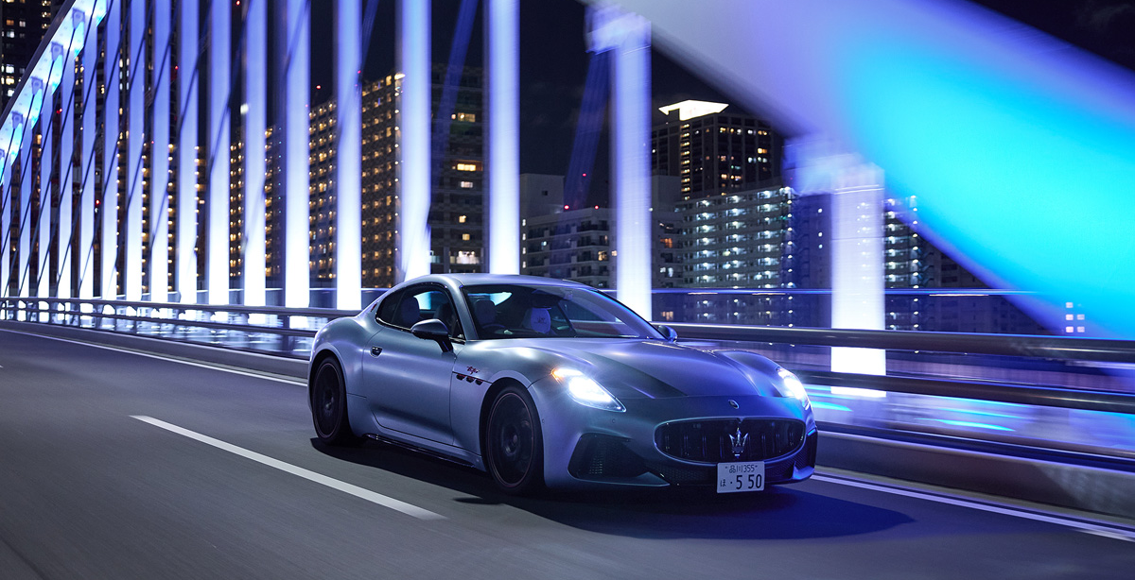
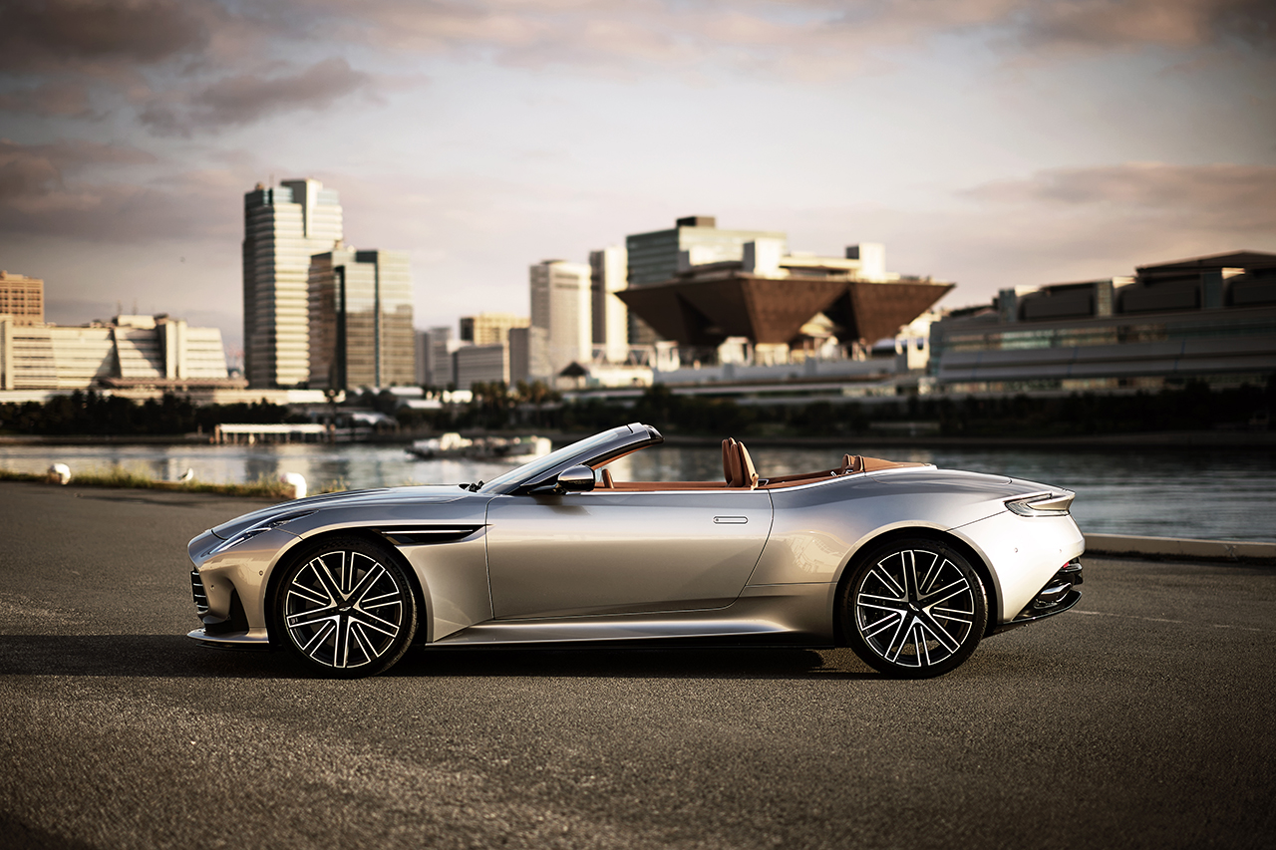

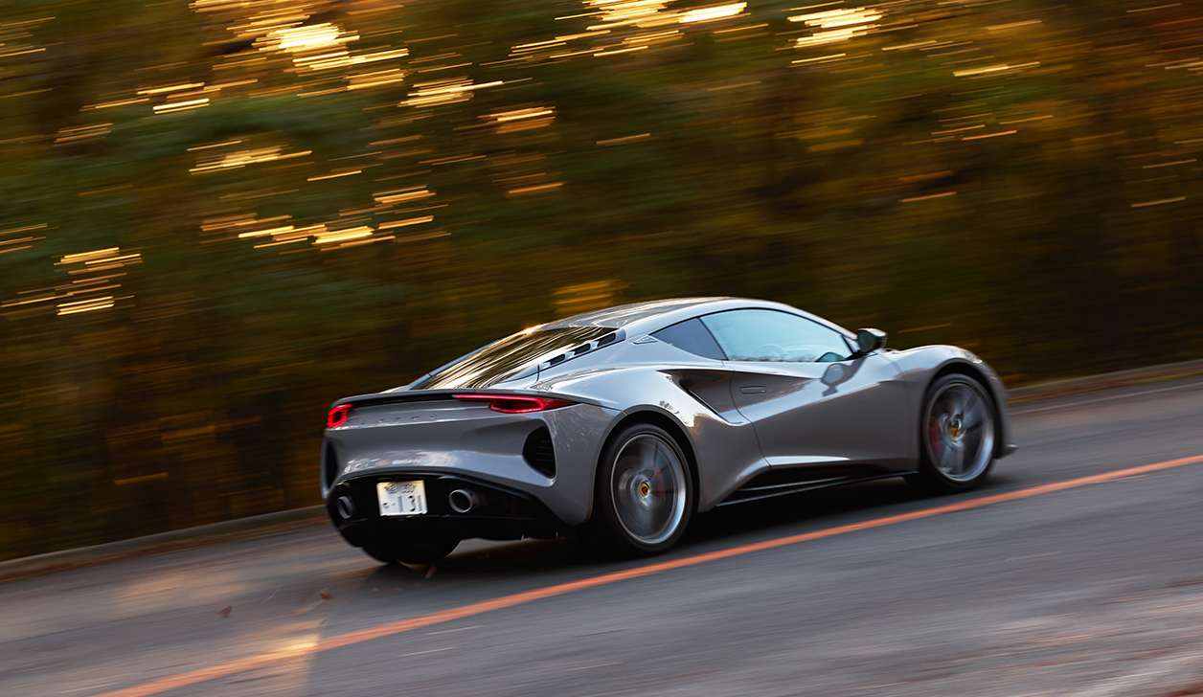
タブロイド＆webマガジン『AQ』 企画書
小学館 広告局

Slide 2

about
『AQ』は、ラグジュアリーなクルマのある暮らしを愉しむ、
知的でアクティブな人のためのライフスタイルメディア。
動画＆WEBを中心に、多様化するライフスタイルに合わせた
クルマの愉しみ方を提案し、最先端の情報を発信しています。
大好評の6月・第1弾に続き、『AQ』“タブロイドマガジン”が登場！
＜刊行形態＞
▶総ページ数：８～16ページ程度
▶サイズ：329×257ｍｍ
▶発行日：12月6日(土) 予定
（※AdvancedTimeとの同時配布予定。企画内容により、AdvancedTime内での掲載になる場合がございます）
▶HP：https://automotive-quantum.jp/
▶発行部数：20万部
朝日新聞、読売新聞 、日本経済新聞、中日新聞
※配布先・配布数は企画内容により調整・変動いたします

Slide 3

【媒体情報】ターゲット＆媒体特性
<ターゲットイメージ>
✔ ラグジュアリーなクルマのある暮らしを愉しむ、
知的でアクティブな人
✔ クルマを動力性能やサイズだけで選ぶのではなく、
カーライフやライフスタイルにも重点を置いている人
✔ クルマやファッション含めて、価格ではなく、商品が持つ哲学に
こそラグジュアリーの本質的価値を見出す人
＜媒体特性＞
クルマの価値もライフスタイルも急速に変化している今の時代に
クルマの楽しみ方を加速度的に増やしてほしいという思いを込めて、
誕生した『AQ』。記事だけでなく、表現力に優れた動画も軸とした情報発信は読者からも高い評価を得ています。
そんななか新たな軸として、今年の6月にタブロイドマガジンを初めて発刊。富裕層エリアに限定したセグメント、発行部数20万部のリーチ、タブロイド版という大型誌面で見せる圧倒的ビジュアル、長年自動車業界・ラグジュアリー業界に携わってきた編集者が作るハイレベルな誌面は、他メディアでは実現できない『AQ』唯一無二のものとして大きな評判を呼びました。そんな好評を受けて第2弾を、12月に発刊いたします。

Slide 4
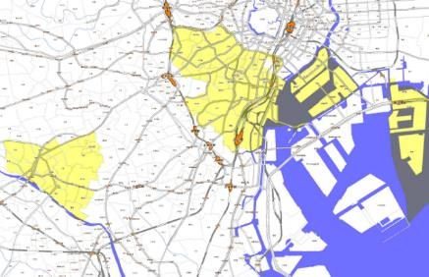
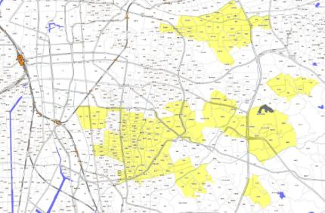
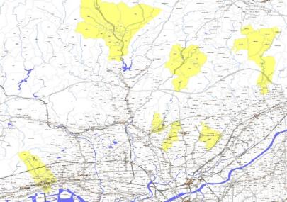


【媒体情報】配布ユーザー層
タブロイドマガジン「AQ」は、
朝日新聞、読売新聞、日本経済新聞、中日新聞の
４紙に同梱の上、東京・名古屋・大阪・神戸の【富裕層エリア】20万人に配布！
東京エリア
名古屋エリア
関西エリア（大阪・神戸）
※各エリアは毎号アップデートされています。
Point
各紙の富裕層居住エリアに集中配布！
ピンポイントに配布できるため、販促物としての
「プロモーションメディア」的に効果を発揮！
３. 買い切り、エリア対応、他紙の追加もアレンジ可能！
ぜひご相談ください
※配布先・配布数は企画内容により変動いたします。ご希望に応じてアレンジ可能です。

Slide 5
【媒体情報】配布エリア情報（例）
・下記エリア、特に戸建て住居を中心に配布
・ご希望に応じて、配布エリアはアレンジ可能
東京エリア
関西エリア（大阪・神戸）
【実績を基にした配布エリア例】
・京都府：下鴨、南禅寺、北山
・大阪府：上野、緑丘、百楽荘、桜井、桜が丘、帝塚山
・兵庫県：六麓荘、芦屋、苦楽園、住吉山手
など
名古屋エリア
【実績を基にした配布エリア例】
・南麻布
・白金
・白金台
・番町（千代田区）
・小石川（文京区）
・二子玉川
・国立市（駅周辺エリア） など
【実績を基にした配布エリア例】
・八事
・松栄町
・田辺通
・東区
・白壁・主税町
など

Slide 6
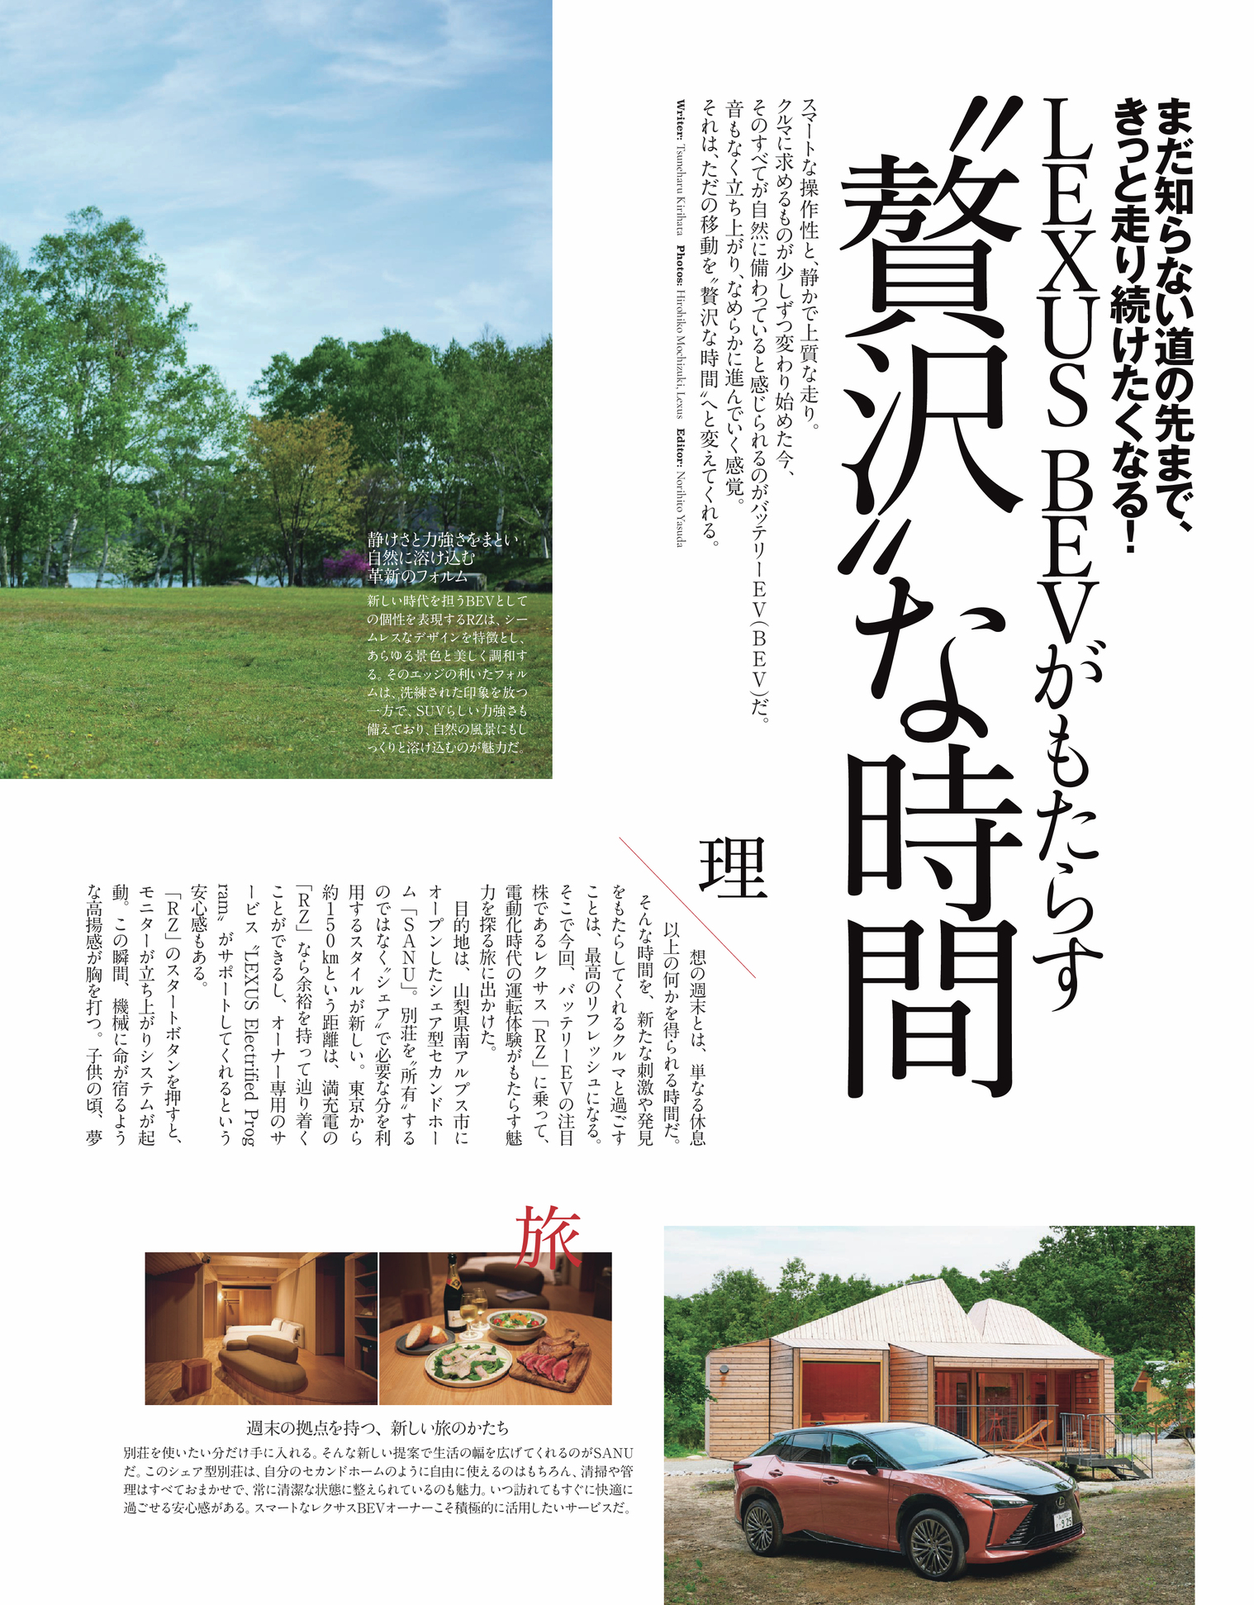
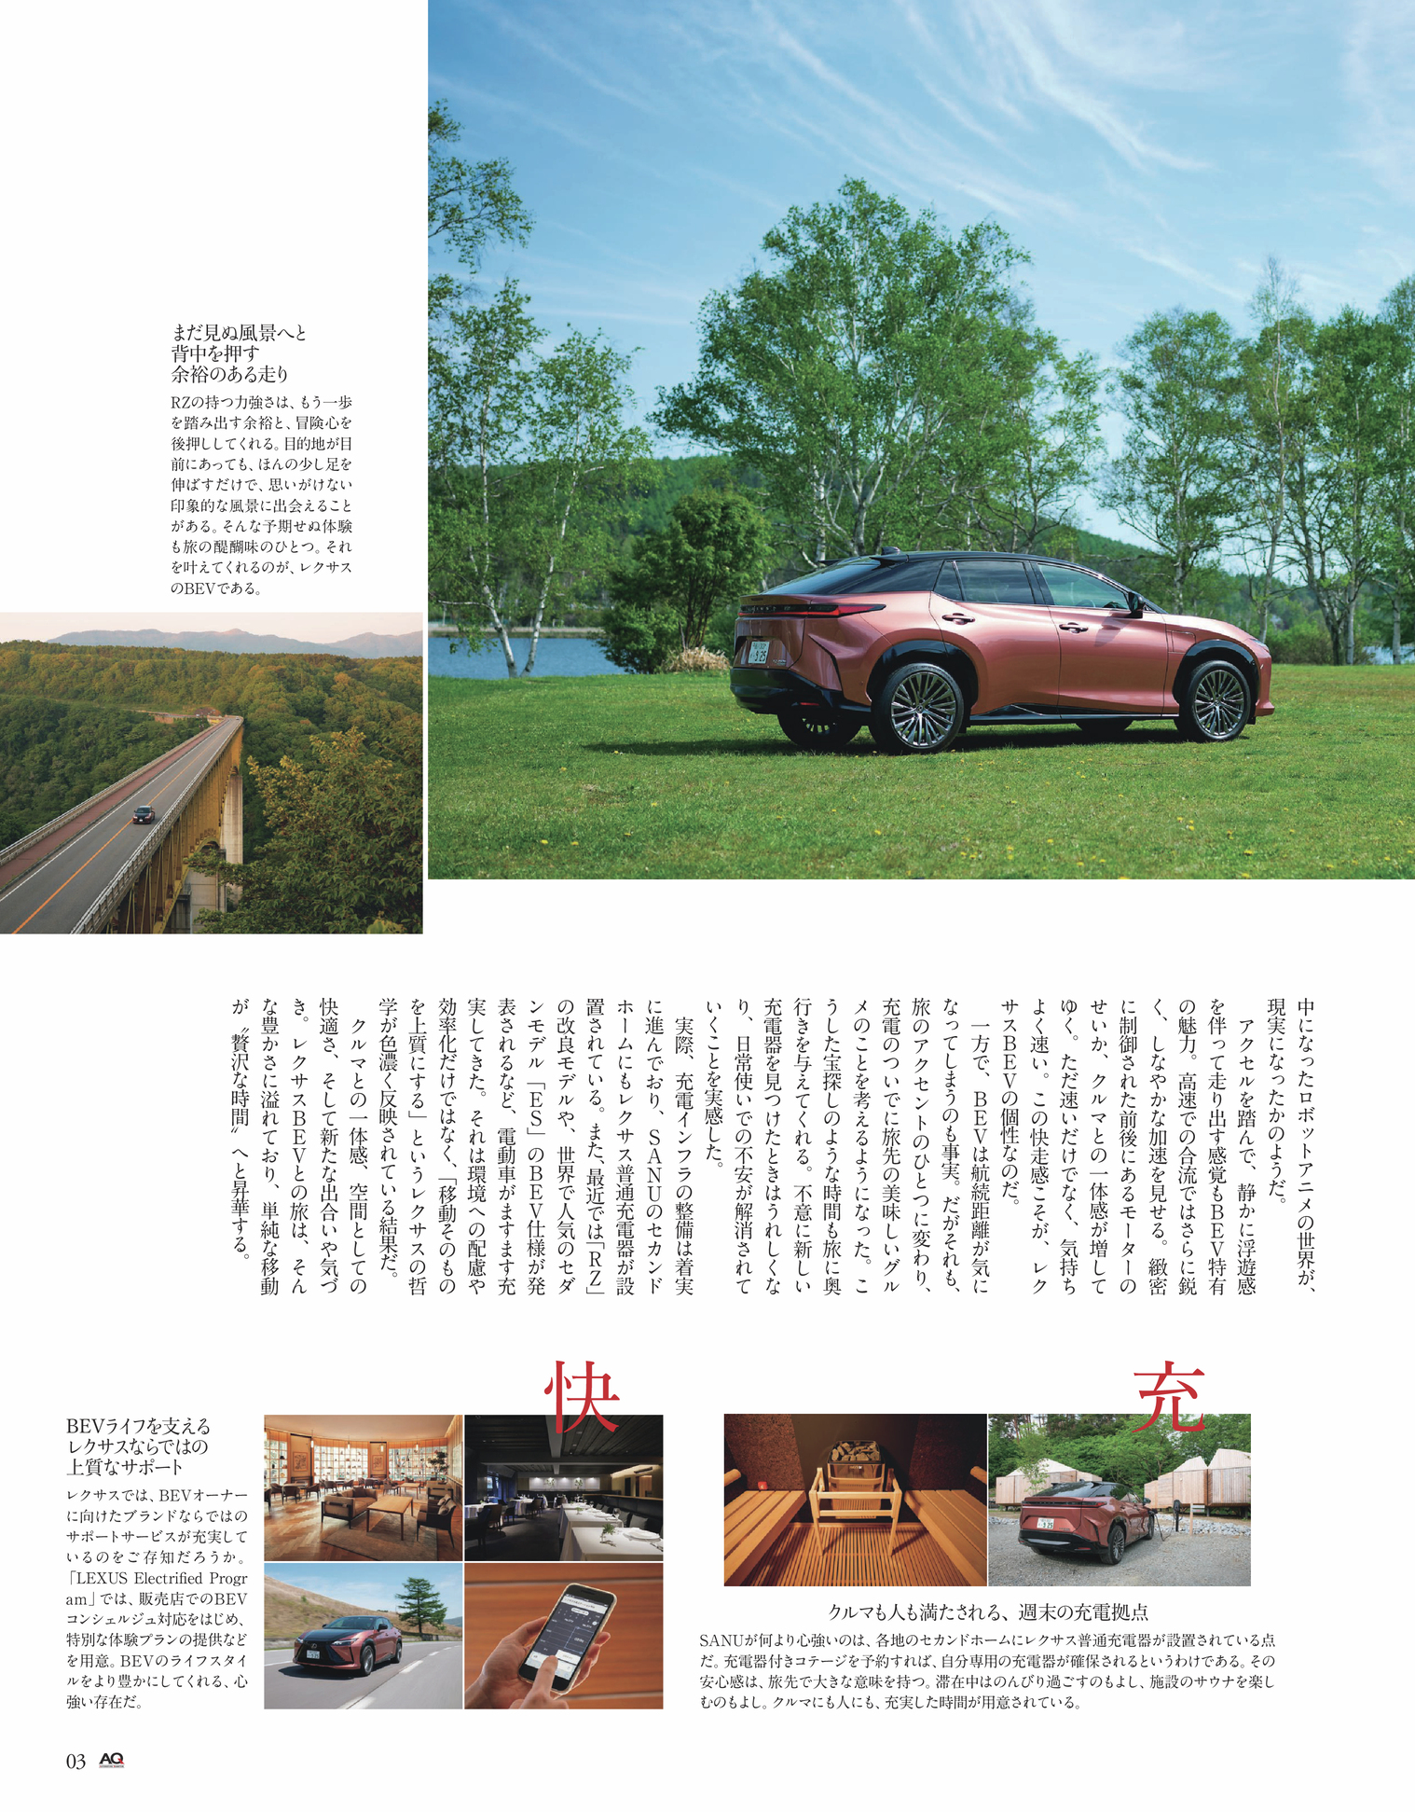
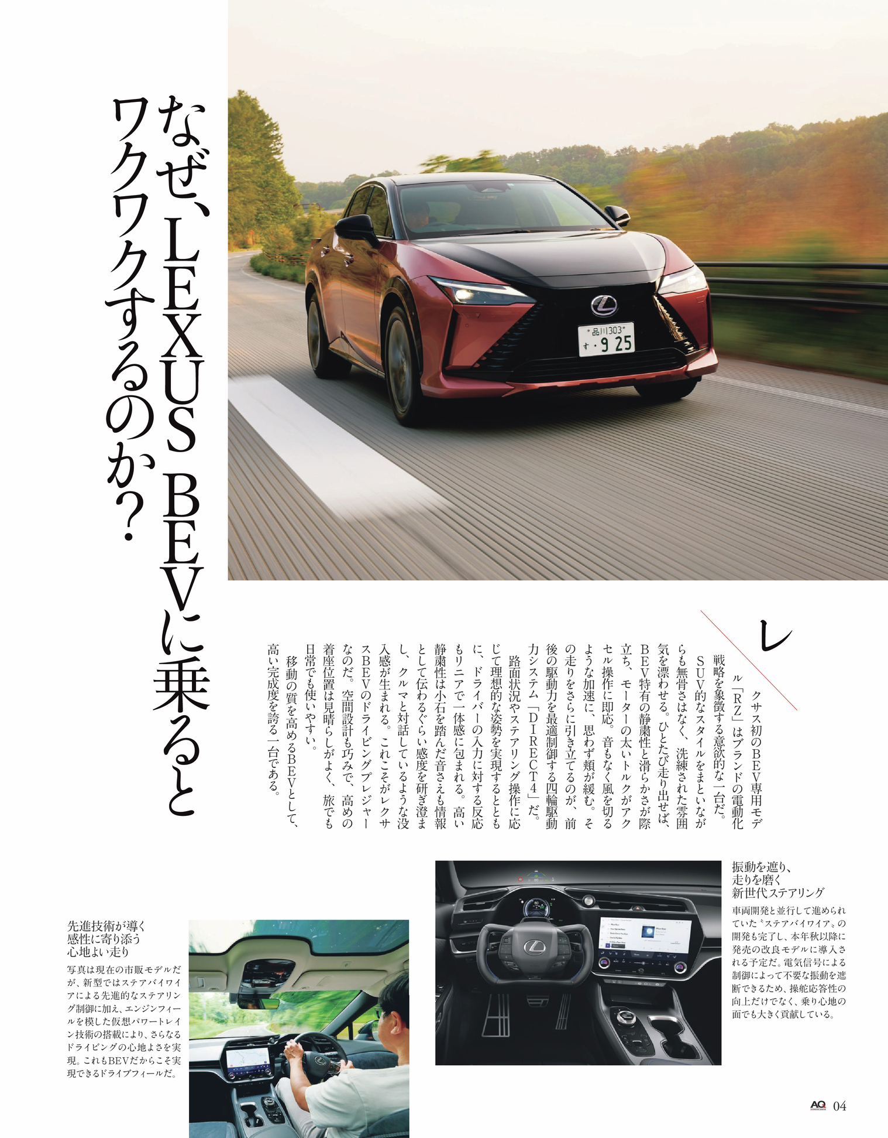
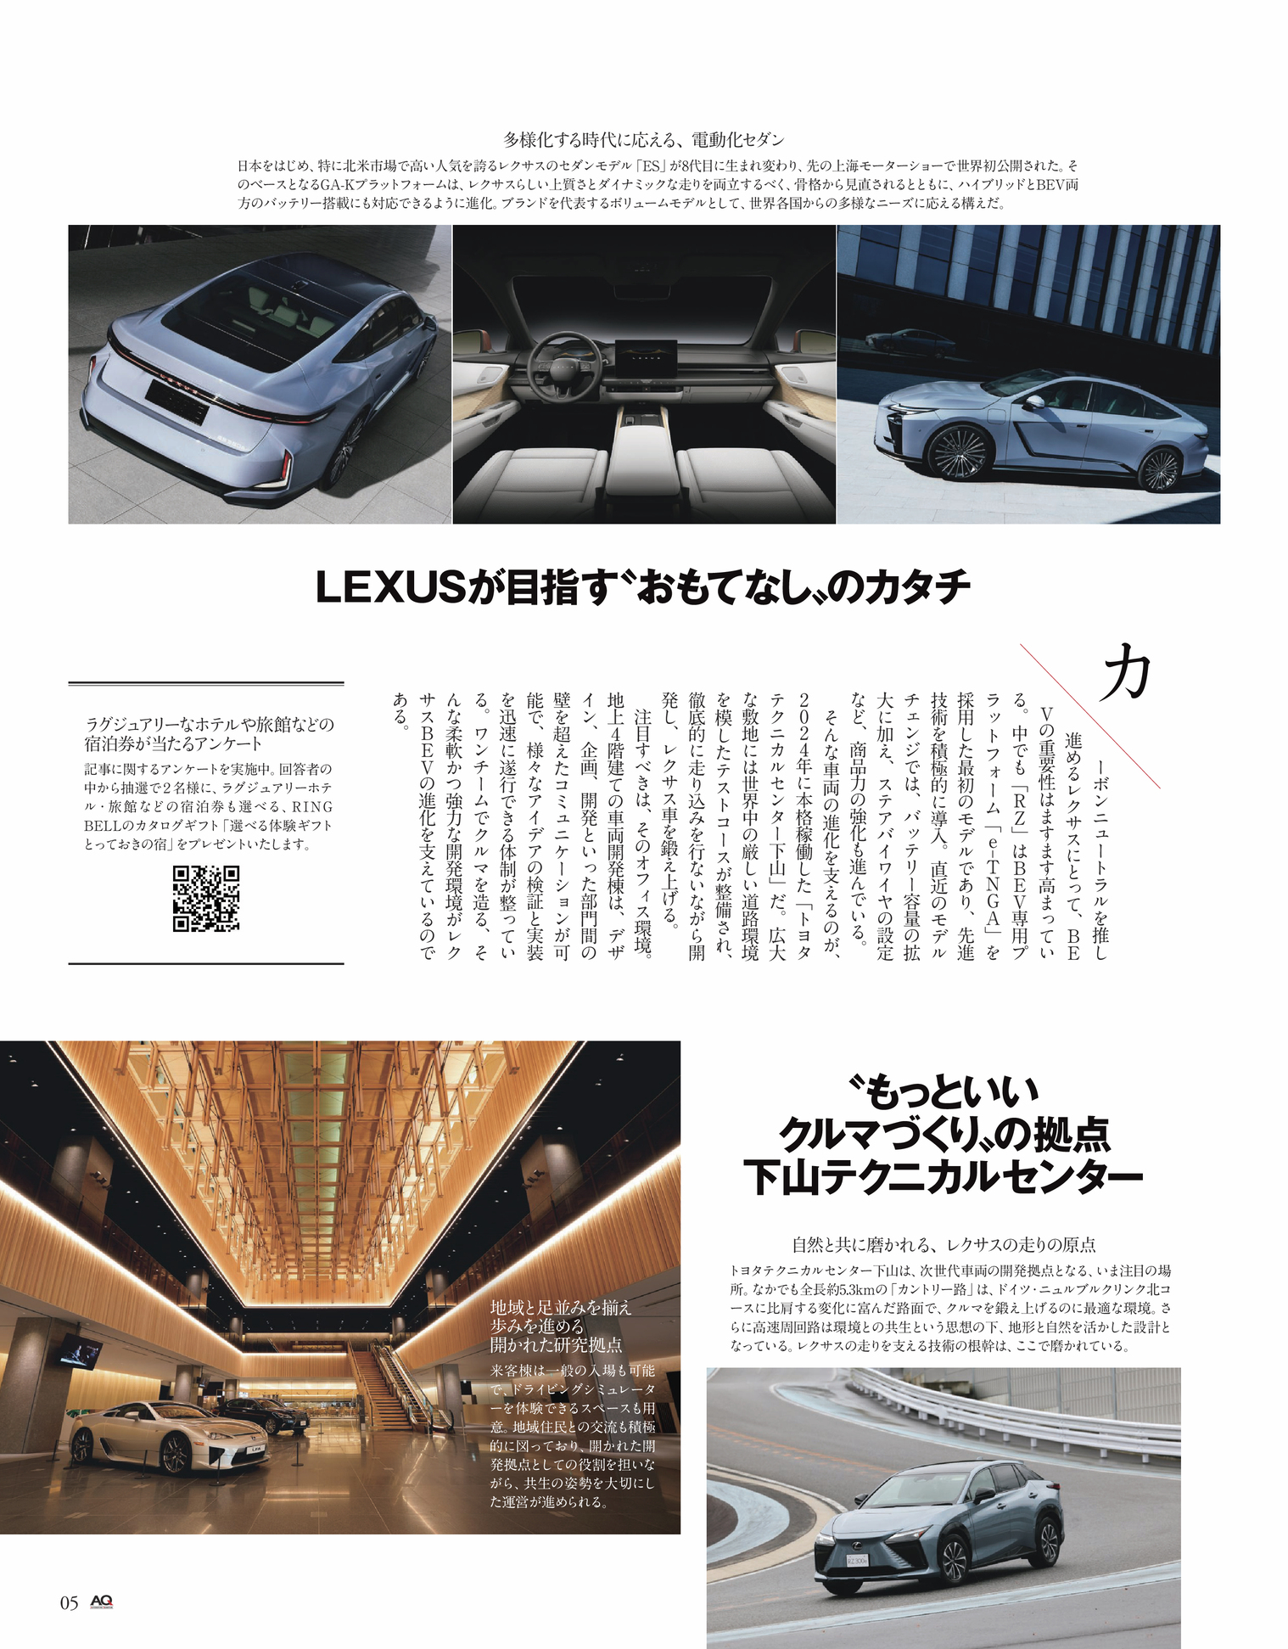
制作記事例

Slide 7
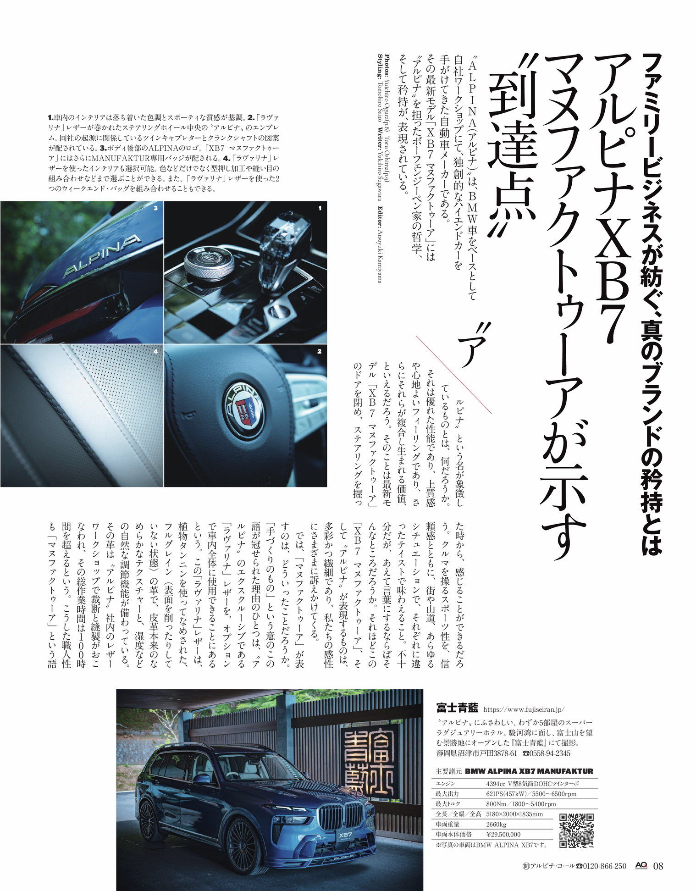
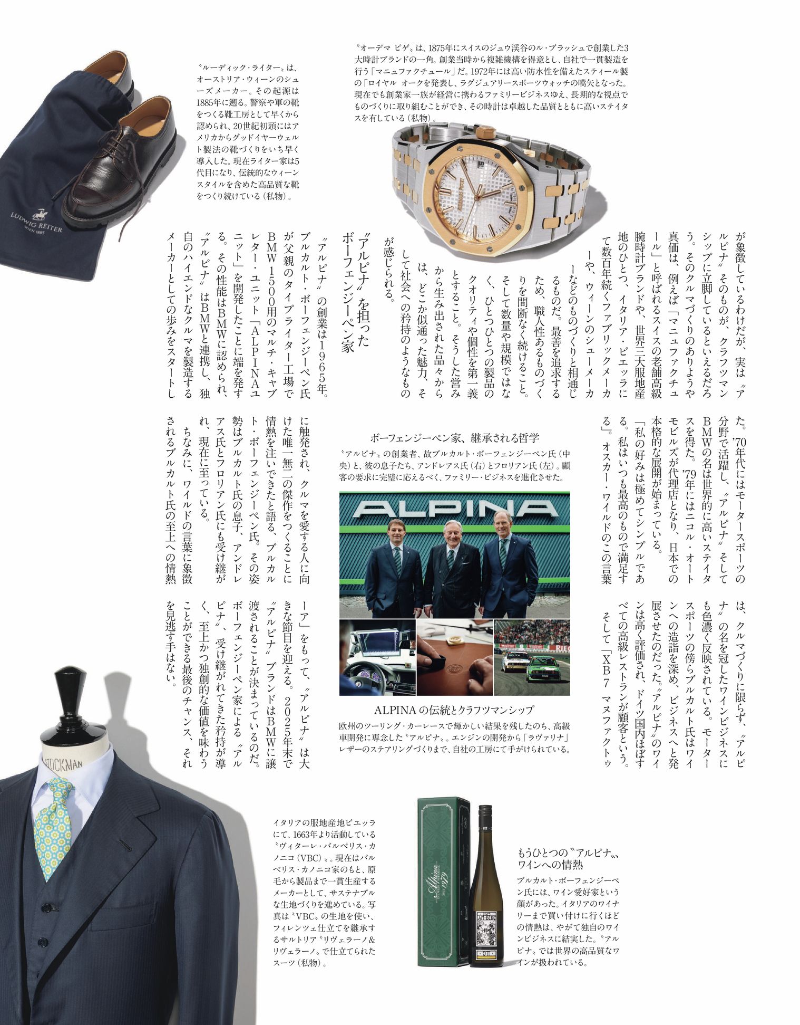

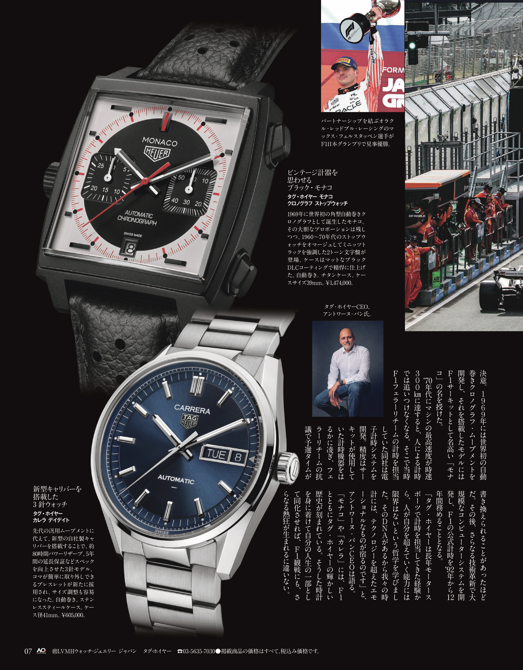
制作記事例

Slide 8

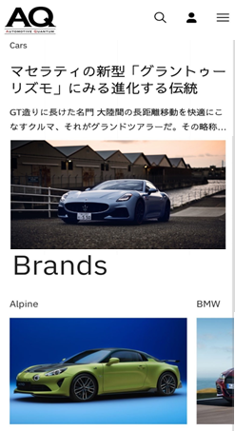
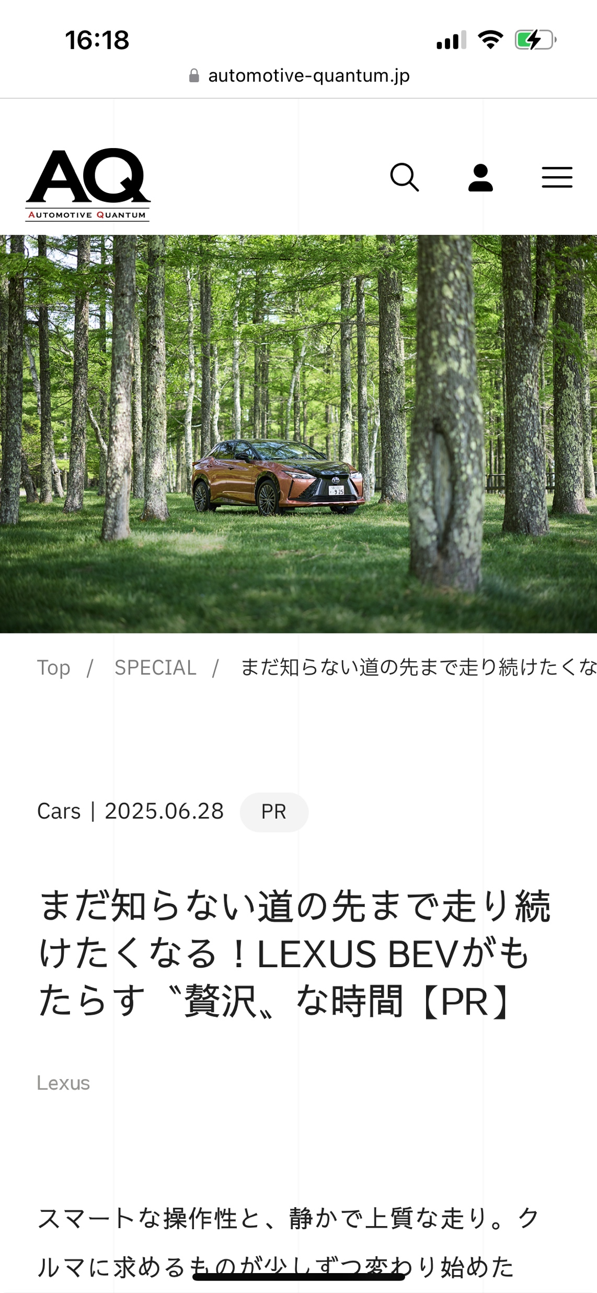
【1社限定】本誌TOPICS＆表紙連動特別メニュー②Cover Automotiveプラン
【表紙連動プラン】N500万円～
タイアップ記事のWEB転載
（2万PV保証）
表紙からの連続で２Pタイアップ記事
表紙
3p
2p
表紙に使用
タブロイドマガジン『AQ』の顔である「表紙」に掲載。そこから連続するページに２Pのタイアップ記事も掲載し、WEB転載も付いた最も訴求力の高い特別メニューになります。
※1号1社限定につき、早めの枠ご確認をいただけますと幸いです
※＋100万円で動画制作（3万回再生保証付き）も可能です。

Slide 9
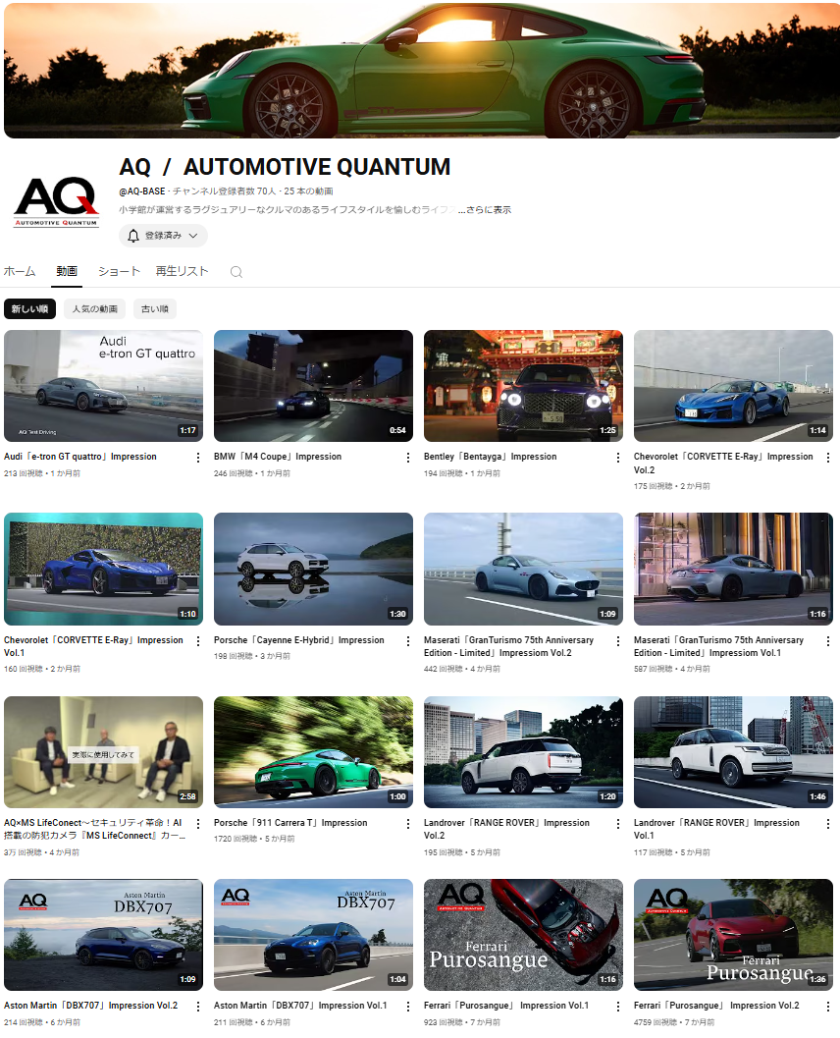
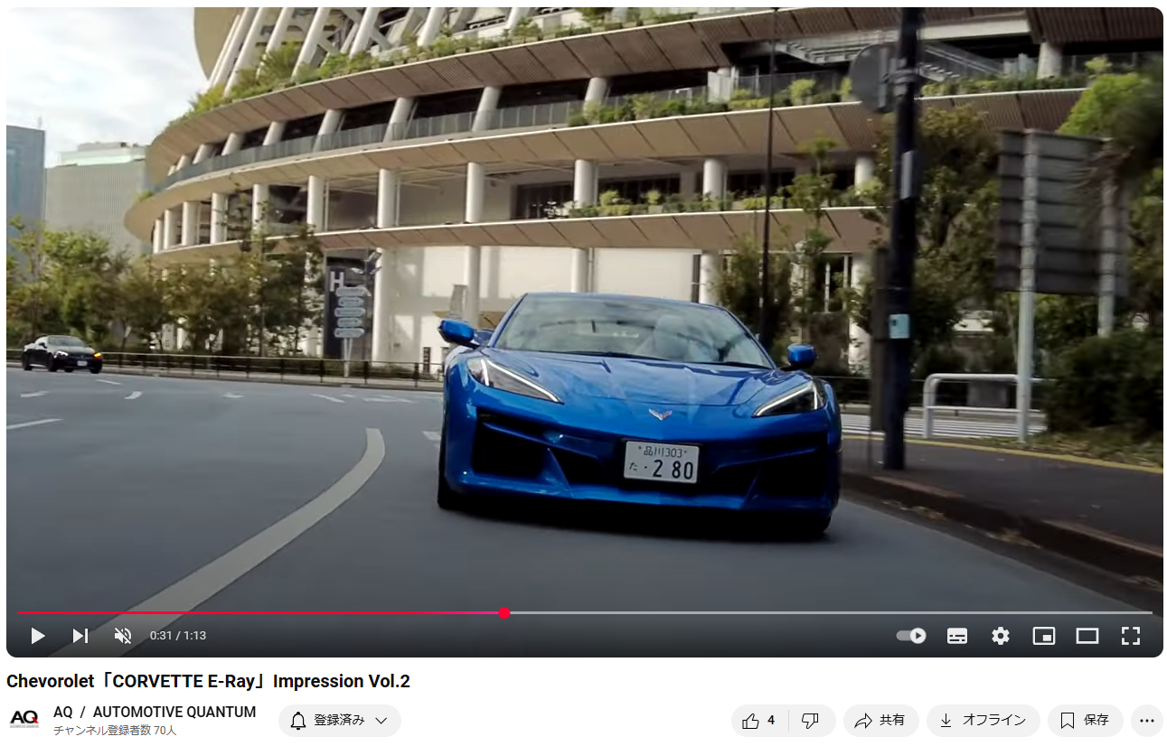
特別メニュー
４C２Pタイアップ（20万部配布）
出稿１Pにつき200部をお渡しします。
（例：２P出稿＝400部お渡し）
店頭での配布、営業ツールなど、
ご自由にお使いください。
『AQ』WEB転載
（20,000PV保証）
動画制作（30,000回再生保証）
▶実施料金：N400万円（+税）
※著名人起用、遠方取材などの場合は別途費用が発生する可能性がございます。
※タイアップページへの誘導には、在庫状況により一部外部トラフィックを利用する可能性があります。

Slide 10
特別メニュー
４C２Pタイアップ（20万部配布）
出稿１Pにつき200部をお渡しします。
（例：２P出稿＝400部お渡し）
店頭での配布、営業ツールなど、
ご自由にお使いください。
『AQ』WEB転載
（20,000PV保証）
▶実施料金：N300万円（+税）
※著名人起用、遠方取材などの場合は別途費用が発生する可能性がございます。
※タイアップページへの誘導には、在庫状況により一部外部トラフィックを利用する可能性があります。

Slide 11
特別メニュー
４C２Pタイアップ（20万部配布）
出稿１Pにつき200部をお渡しします（例：２P出稿＝400部お渡し）。
店頭での配布、営業ツールなど、ご自由にお使いください。
▶実施料金：N250万円（+税）
※著名人起用、遠方取材などの場合は別途費用が発生する可能性がございます。
※タイアップページへの誘導には、在庫状況により一部外部トラフィックを利用する可能性があります。

Slide 12
スケジュール
◾️記事タイアップ仮スケジュールイメージ
〜11月1日：オリエンテーション実施〆切
11月9日（木）：構成案・コンテ提出
11月16日（木）：構成案・コンテお戻し
11月20日〜29日：撮影・取材実施
11月5日（水）：初稿提出
11月11日（火）：初稿お戻し
11月14日（金）：再校提出
11月18日（火）：再校お戻し
11月20日（木）：念稿提出
11月21日（金）：念稿お戻し・校了

Slide 13
お問い合わせ先
小学館 広告局 第二メディア営業室
末光次郎
Jiro.suemitsu@shogakukan.jp
03-3230-5375

